Slide 1


TRƯỜNG TIỂU HỌC PHÚC LỢI
TUẦN 21
Toán
Chu vi hình chữ nhật, hình vuông.

Slide 2






Slide 3

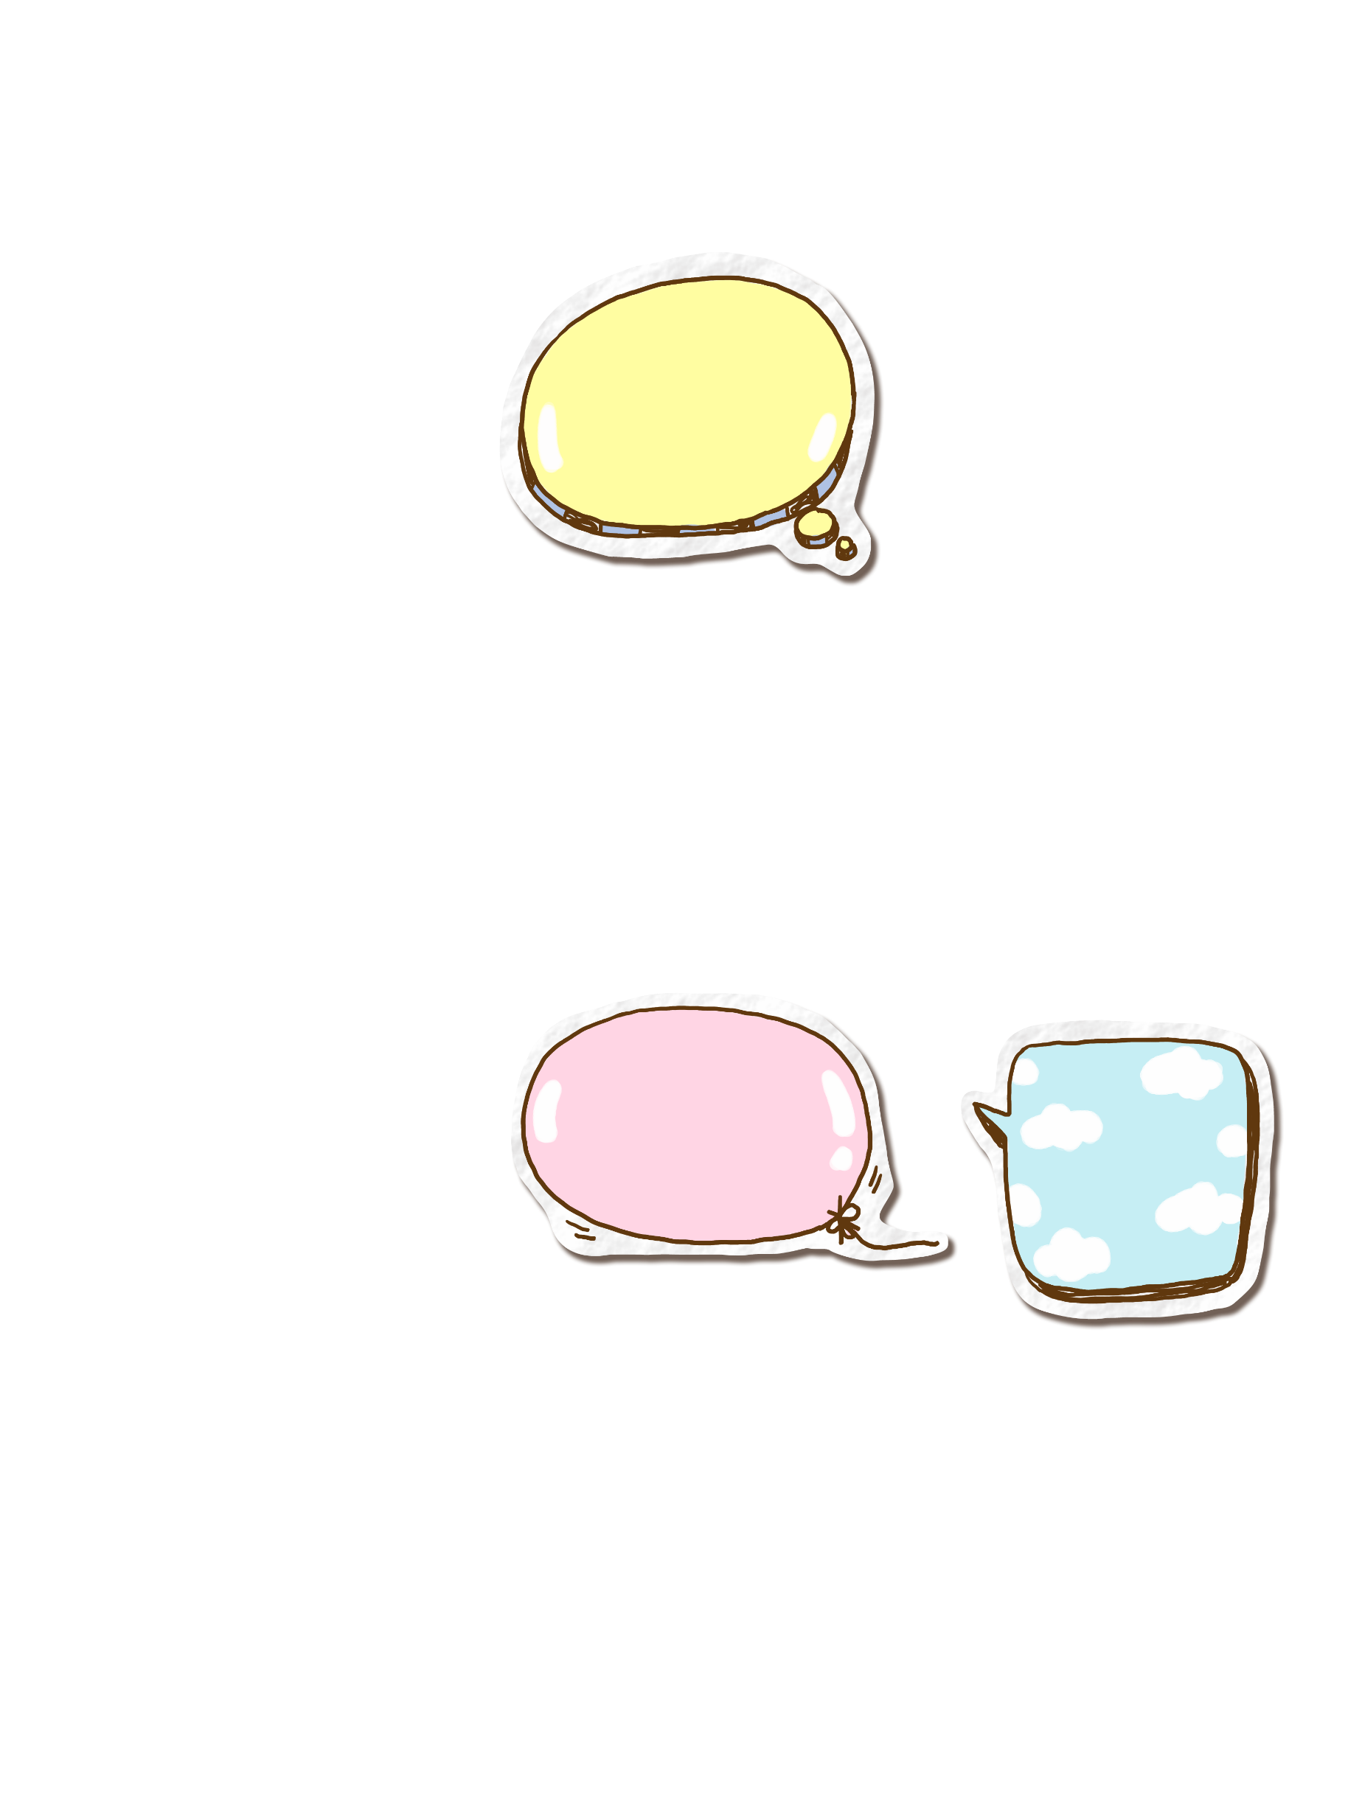


Tính chu vi hình tam giác có độ dài các cạnh là 7 cm, 3 cm và 15 cm.
Đáp án: 25 cm

Slide 4
Tính chu vi hình tứ giác có cạnh là 6 dm, 4 dm, 5 dm và 17 dm.
Đáp án:
32 cm

Slide 5



Thứ Tư ngày … tháng … năm 2022
Chu vi hình chữ nhật, hình vuông
Notes:
GV gợi mở để hs tự trả lời dưới gợi ý của gv

Slide 6
YÊU CẦU CẦN ĐẠT
HS tính được chu vi hình chữ nhật, hình vuông.
Giải quyết được một số vấn đề thực tiễn liên quan đến đo lường.
Làm được các bài tập. Vận dụng công thức tính chu vi hình chữ nhật, chu vi hình vuông vào giải toán có lời văn.

Slide 7
Khám phá

Slide 8

Notes:
GV gợi mở để hs tự trả lời dưới gợi ý của gv

Slide 9
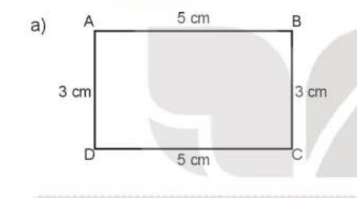
Chu vi hình chữ nhật ABCD là:
5 + 3 + 5 + 3 = 16 (cm)
Hoặc
(5 + 3) x 2 = 16 (cm)
Muốn tính chu vi hình chữ nhật ta lấy chiều dài cộng chiều rộng (cùng đơn vị đo) rồi nhân với 2.
Notes:
GV gợi mở để hs tự trả lời dưới gợi ý của gv

Slide 10
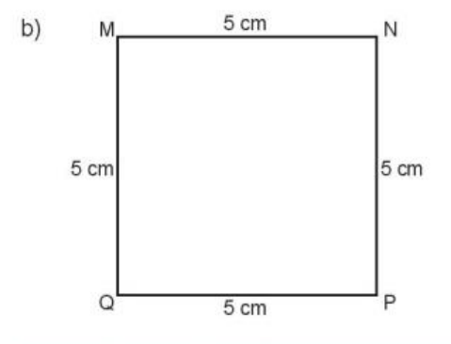
Chu vi hình vuông MNPQ là:
5 + 5 + 5 = 5 = 20 (cm)
Hoặc
5 x 4 = 20 (cm)
Muốn tính chu vi hình vuông ta lấy độ dài một cạnh nhân với 4.
Notes:
GV gợi mở để hs tự trả lời dưới gợi ý của gv

Slide 11
Hoạt động

Slide 12


1
Số?
Notes:
GV gợi mở để hs tự trả lời dưới gợi ý của gv

Slide 13
32
28
40
Notes:
GV gợi mở để hs tự trả lời dưới gợi ý của gv

Slide 14

Tính chu vi hình chữ nhật có:
2
a) Chiều dài 6 cm, chiều rộng 4 cm.
Mẫu:
Bài giải
Chu vi hình chữ nhật là:
(6 + 4) x 2 = 20 (cm)
Đáp số: 20 cm.
2 cm
Bán kính
Đường kính

Slide 15
Tính chu vi hình chữ nhật có:
2
b) Chiều dài 8 m, chiều rộng 2 m.
Bài giải
Chu vi hình chữ nhật là:
(8 + 2) x 2 = 20 (cm)
Đáp số: 20 cm.
2 cm
Bán kính
Đường kính

Slide 16
Tính chu vi hình chữ nhật có:
2
c) Chiều dài 15 dm, chiều rộng 10 dm.
Bài giải
Chu vi hình chữ nhật là:
(15 + 10) x 2 = 100 (dm)
Đáp số: 100 dm.
2 cm
Bán kính
Đường kính

Slide 17
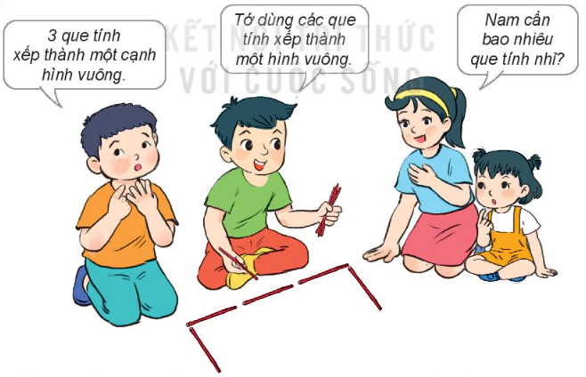
3
Đố em biết Nam cần dùng bao nhiêu que tính để sắp xếp thành một hình vuông có cạnh gồm 3 que tính như hình vẽ trên?
Notes:
GV gợi mở để hs tự trả lời dưới gợi ý của gv

Slide 18
Số que tính để xếp thành một hình vuông có cạnh gồm 3 que tính là:
3 x 4 = 12 (que tính)
Vậy Nam cần 12 que tính để xếp thành một hình vuông có cạnh gồm 3 que tính như hình vẽ trên.
Notes:
GV gợi mở để hs tự trả lời dưới gợi ý của gv

Slide 19


Slide 20


CẢM ƠN CÁC BẠN
ĐÃ GIẢI CỨU CHÚNG TỚ!

Slide 21


Slide 22


Chuẩn bị bài sau: Ôn tập phép cộng, phép trừ trong phạm vi 1000 ( T2) trang 10
Notes:
HS sử dụng đoạn dây đã chuẩn bị để tạo hình ảnh “thẳng, cong”

Slide 23


